Slide 1

Impacto en medios

Slide 2
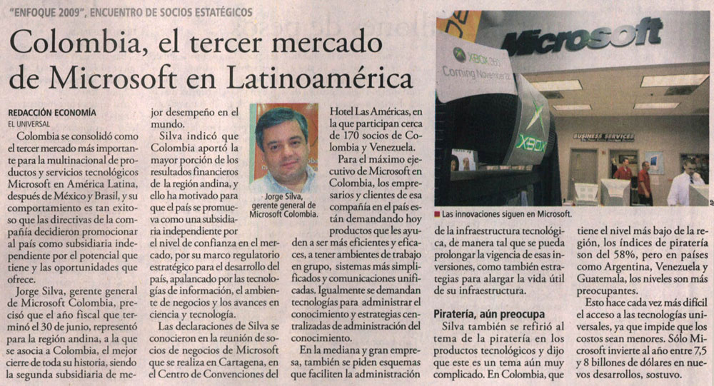
Medio | El Universal
Fecha | 12 de septiembre de 2008
Tema | Enfoque

Slide 3
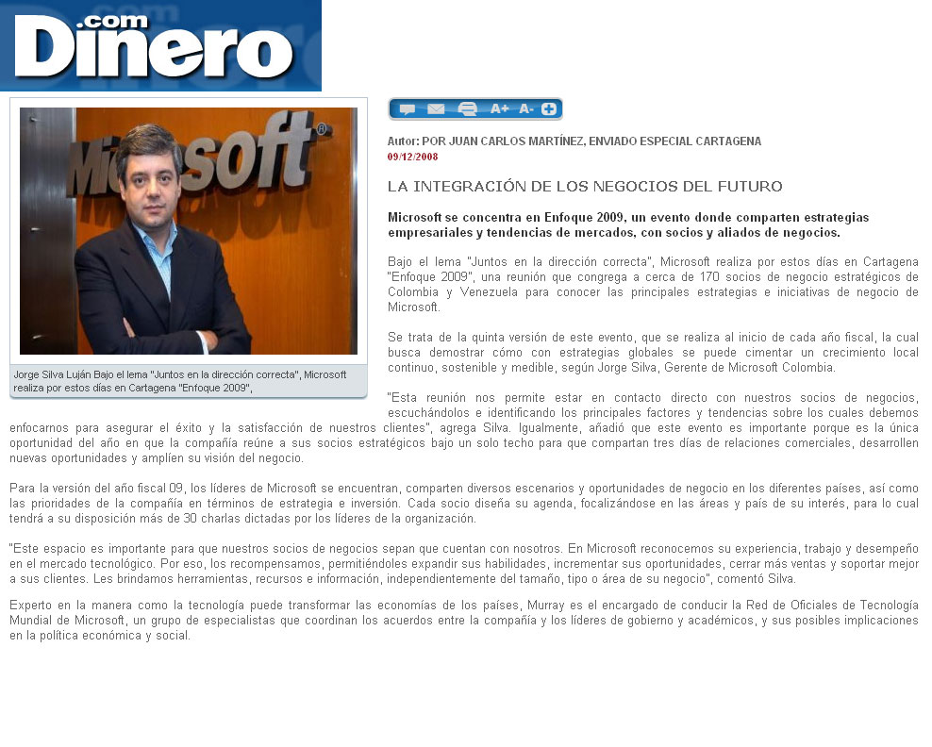
Medio | Dinero.com
Fecha | 12 de septiembre de 2008
Tema | Enfoque

Slide 4
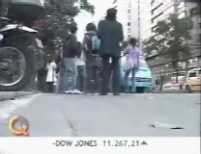
Medio | Canal UNO (Cuarto Económico)
Fecha | 10 de septiembre de 2008
Tema | Enfoque

Slide 5
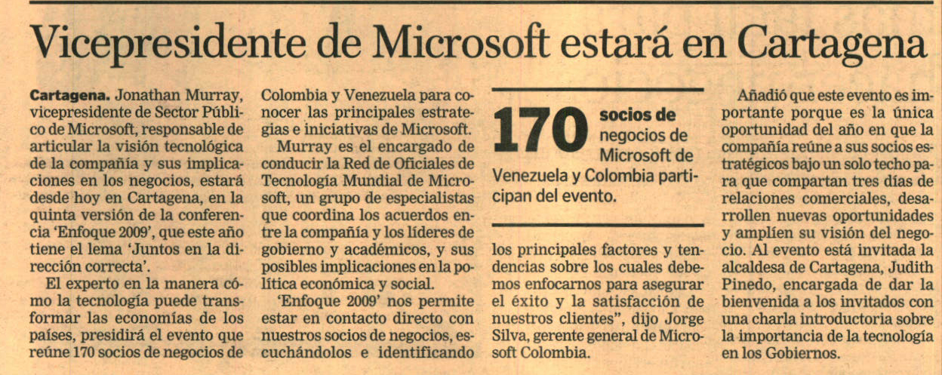
Medio | Portafolio
Fecha | 10 de septiembre de 2008
Tema | Enfoque

Slide 6
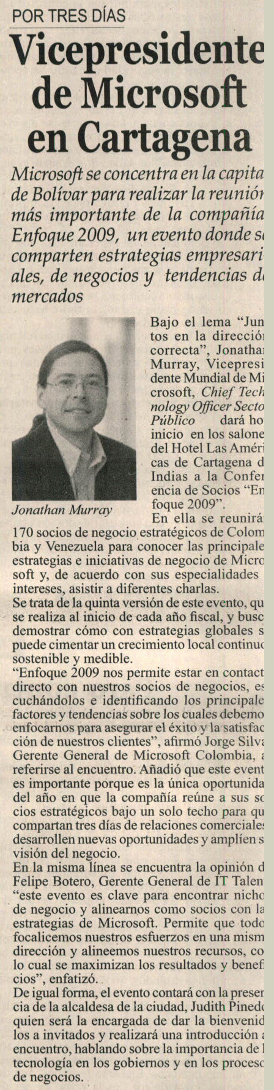
Medio | La Verdad de Cartagena
Fecha | 10 de septiembre de 2008
Tema | Enfoque

Slide 7
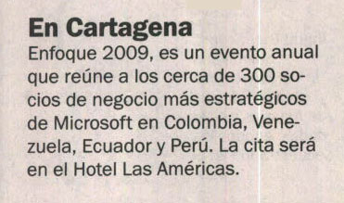
Medio | Vanguardia Liberal
Fecha | 11 de septiembre de 2008
Tema | Enfoque

Slide 8
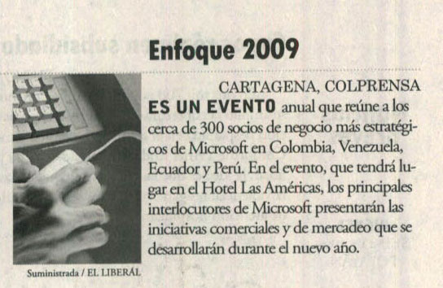
Medio | Vanguardia Liberal
Fecha | 11 de septiembre de 2008
Tema | Enfoque

Slide 9
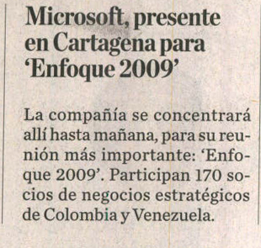
Medio | El Heraldo
Fecha | 12 de septiembre de 2008
Tema | Enfoque

Slide 10
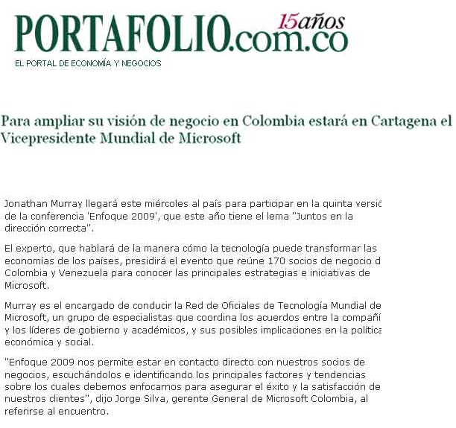
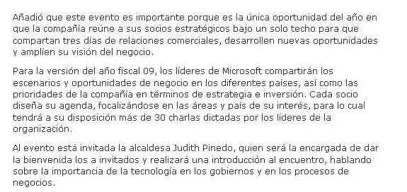
Medio | Portafolio.com.co
Fecha | 10 de septiembre de 2008
Tema | Enfoque

Slide 11
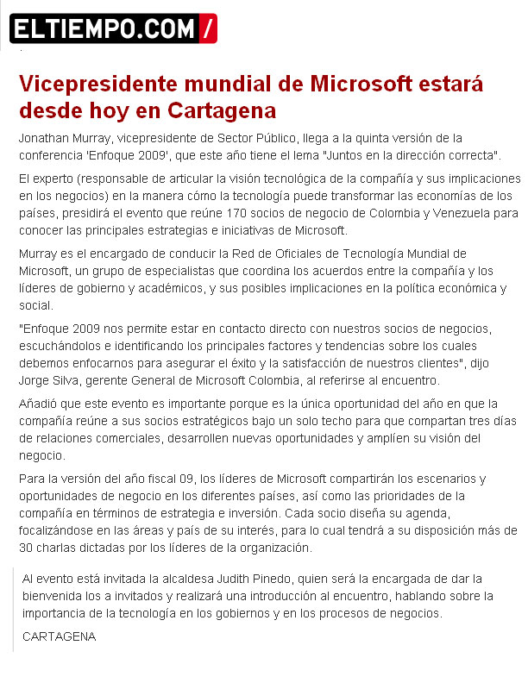
Medio | El Tiempo.com
Fecha | 10 de septiembre de 2008
Tema | Enfoque

Slide 12

Medio | El Heraldo.com
Fecha | 11 de septiembre de 2008
Tema | Enfoque

Slide 13
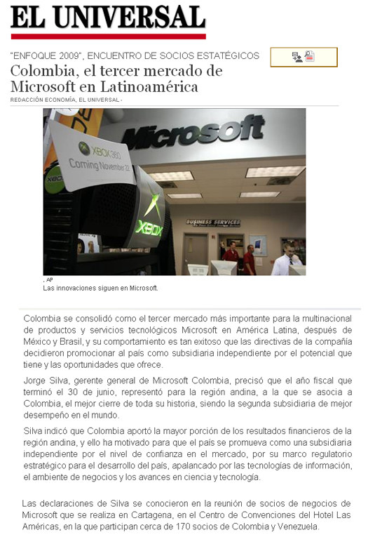
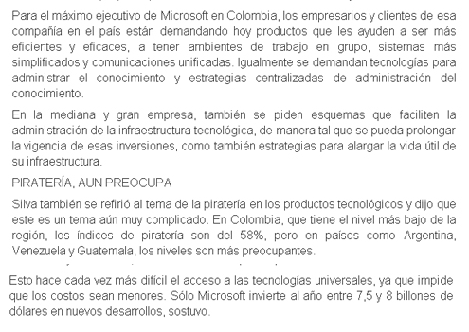
Medio | El Universal.com
Fecha | 12 de septiembre de 2008
Tema | Enfoque

Slide 14

Medio | Canal UNO (Cuarto Económico)
Fecha | 10 de septiembre de 2008
Tema | Enfoque

